Slide 1
CVA & TIA
LF3 periode 9/10

Slide 2
Wat doen vandaag?
Bespreken opdracht vorige week (epilepsie, MS, Parkinson)
Behandelen theorie CVA, TIA
Opdracht maken

Slide 3
Opdracht vorige week
Epilepsie
MS
Ziekte van Parkinson

Slide 4
TIA
Tia staat voor Transient Ischaemic Attack, oftewel een tijdelijke ischaemische aanval.
Er loopt een stolsel acuut vast in een hersenslagader en schiet weer los
Dit gebied is belangrijk voor de motoriek of taal
Verschijnselen zijn vaak: arm/been niet goed bewegen, gezicht hangt scheef, afasie
Diagnose gebeurt door anamnese:
FAST-test (face, arm, speech, time)
Doorverwijzing ziekenhuis
Antistolling

Slide 5
Oorzaken tia
2 halsslagaders aan de voorkant van de hals (carotis)
2 wervelslagaders aan de achterkant van de nek
Deze slagaders zijn vaak van slechte kwaliteit en hierdoor ontstaan beschadigingen.
Bloedplaatjes
Vetten
Plaque
Atherosclerose

Slide 6
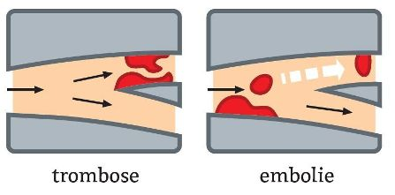

Slide 7
Symptomen tia
Deze treden plotseling en onverwachts op. Er kunnen op één dag zelfs meerdere TIA’s optreden.
(Meestal) kort van aard
Wat als deze klachten niet verdwijnen?
Verlammingen in het gezicht, zoals scheve mond
Blindheid aan één of beide ogen/dubbelzien
Wartaal uitspreken, niet uit woorden kunnen komen, taal niet begrijpen, dronkemanspraat
Spierverlamming aan één lichaamszijde
Tintelingen/gevoelsverlies
Problemen met evenwicht (Menière idee)

Slide 8
Diagnosestelling
Klachten verdwijnen vaak weer → over tot orde van de dag
Wél naar huisarts gaan, want?
Symptomen erg belangrijk tijdens TIA
Neuroloog, soms met hulp van cardioloog
Aanvullend onderzoek (bloedonderzoek, hersenscan, echo)

Slide 9
risicofactoren
Hoog cholesterolgehalte
Hoge bloeddruk
Hartziekten
Diabetes
Oudere leeftijd
Ongezonde leefstijl zoals roken

Slide 10
Behandeling
Antistolling/bloedverdunners
Bloeddrukverlagers
Cholesterolverlagers
Operatie aan de halsslagader (carotis), er wordt dan een stent geplaatst (net als bij het hartinfarct)
Leefregels (niet roken, gezond eten (200 gram groente, 2 x fruit), weinig verzadigd vet (vooral onzichtbare vetten), meer onverzadigd vet, matig met alcohol, meer bewegen en ontspannen)

Slide 11
Gevolgen/prognose
Restverschijnselen
Gedurende eerste jaren na de TIA krijgt ongeveer één-derde van de patiënten een beroerte, waarvan helft al binnen een jaar
Aanzienlijke kans op een andere vaataandoeningen (gesteldheid van de vaten), bijvoorbeeld in hart of benen

Slide 12
CVA
Cerebro Vasculair Accident = ?
CVA (of beroerte) is de verzamelnaam voor een TIA, herseninfarct en hersenbloeding.
Het zijn letterlijk ongelukken van de bloedvaten van de hersenen. Er gaat iets mis in de bloedvoorziening naar de hersenen toe.

Slide 13
Herseninfarct
In de meeste gevallen (80%) gaat het bij een beroerte om een herseninfarct.
Leg het proces van een herseninfarct uit?
Atherosclerose
Bloedplaatjes
Cholesterol
Plaque
Trombose
Embolie

Slide 14
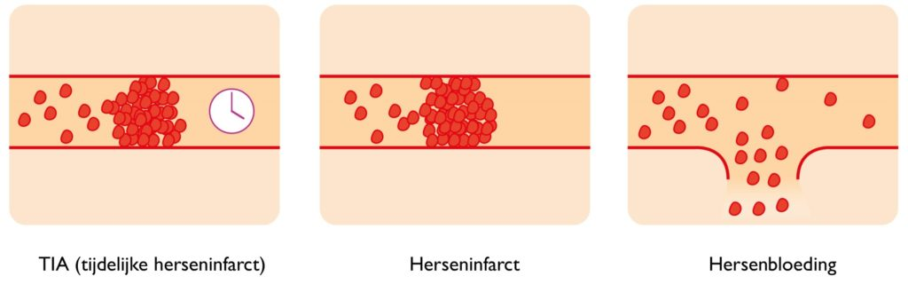
Hersenbloeding
Ernstige vorm van een beroerte
Hevige hoofdpijn
Wat gebeurt hierbij?

Slide 15
Hersenbloeding
Bij een hersenbloeding scheurt een bloedvat, zodat er bloed in en rondom de hersenen kan stromen
Hierdoor drukt het bloed een deel van het hersenweefsel weg, met als gevolg een beschadiging
Beschadigingen in bloedvatwand door hypertensie, atherosclerose
Deze kunnen uitstulpen (aneurysma) en uiteindelijk scheuren

Slide 16
Diagnose
CT-scan
MRI-scan
Bloedonderzoek
TIA of klein herseninfarct wordt vaak ook een duplexonderzoek gedaan. Met dit onderzoek kan een arts zien waar een bloedvat vernauwd of afgesloten is
Geluidsgolven
Hoe snel stroomt het bloed?

Slide 17
Behandeling
Herseninfarct:
Binnen 4,5 uur na eerste symptomen trombolyse starten
Na deze 4,5 uur wordt de kans op herstel steeds kleiner
Kans op complicaties wordt steeds groter
Hersenbloeding
Antistolling
Soms operatie om bloeding te verwijderen/druk in hersenen verminderen
Revalidatie: fysiotherapie, ergotherapie, logopedie, psycholoog

Slide 18
Gevolgen beroerte
Lichamelijke gevolgen:
Hemiplegie: verlamming aan één zijde van het lichaam
Hemiparese: gedeeltelijke verlamming of verlies van spierkracht aan één zijde van het lichaam
Contracturen, m.n. de verlamde arm
Halfzijdige gevoelsstoornissen
Hemianopsie: één helft van het gezichtsveld is uitgevallen (door de hersenbeschadiging)
Incontinentie of niet goed uit kunnen plassen
Epilepsie (eerste maanden na beroerte (zowel gegeneraliseerd als partieel)

Slide 19
Cognitieve gevolgen
Aandacht- en concentratiestoornissen
Geheugenstoornissen (opslaan van informatie)
Voorwerpen of gezichten niet meer herkennen (agnosie)
Stoornissen in planning/uitvoering van doelgerichte activiteiten
Moeite met dagelijkse activiteiten zoals koffiezetten, koken, brood smeren (apraxie)
Constante vermoeidheid

